Slide 1
SISTEME INCORPORATE
UNIVERSITATEA POLITEHNICA TIMIȘOARA FACULTATEA DE AUTOMATICĂ ȘI CALCULATOARE
BATTLESHIP GAME
ARDUINO
FLOROIU IOANA-ALEXANDRA
DUDUMAN RAUL-ANDREI
GRUPA 2.2
CTI RO ANUL III

Slide 2
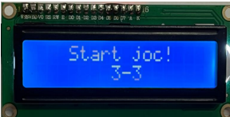
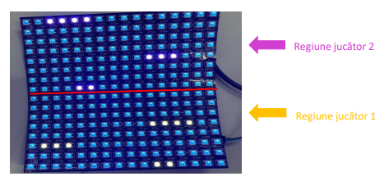
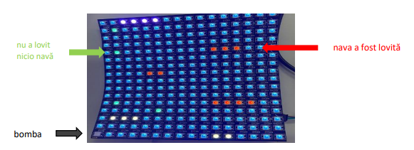
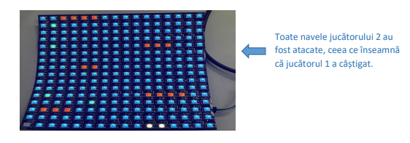
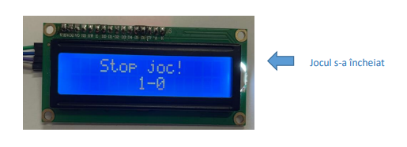
Desfășurarea jocului Battleship

Slide 3
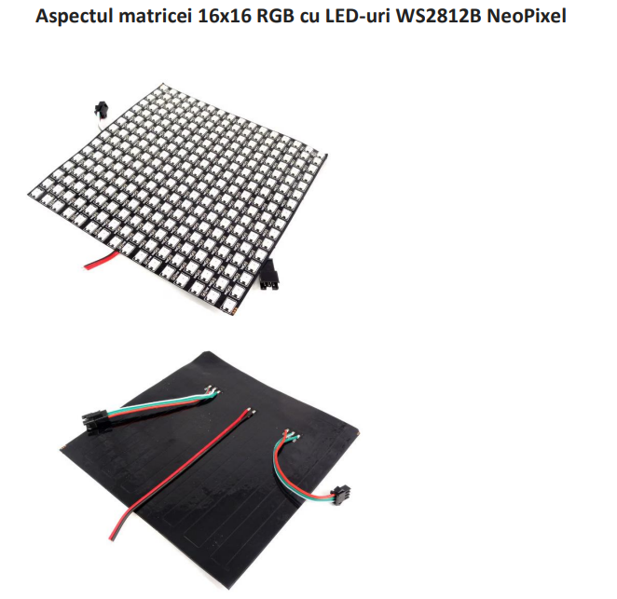
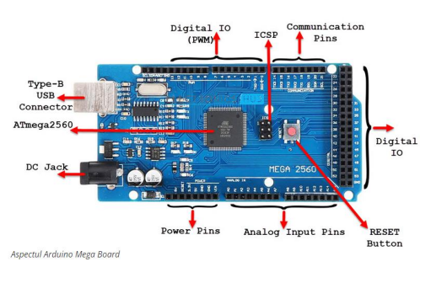
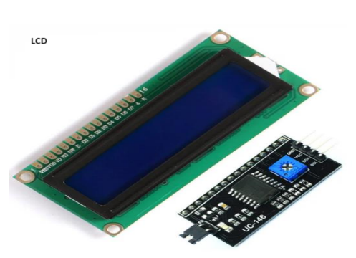
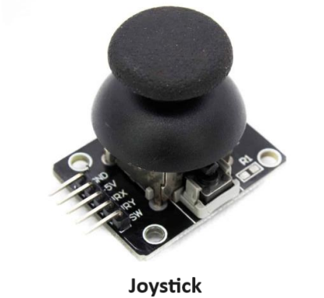
Componente

Slide 4
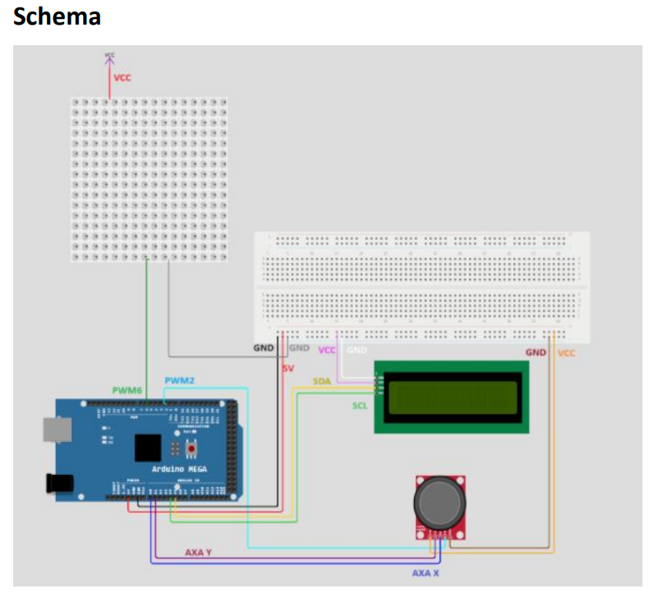

Slide 5
Bibliografie:
Arduino Mega Pinout | Arduino Mega 2560 Layout, Specifications (electronicshub.org)
Arduino Mega 2560 Rev3 — Arduino Official Store
Arduino - Wikipedia
Arduino Forum
Matrice LED RGB, Elektroweb, 16x16, WS2812B, NeoPixel, 60mA - eMAG.ro
Feature (adafruit.com)
Joystick analogic cu 3 axe, Cu buton, Negru - eMAG.ro
KY-023-Joy-IT.pdf (datasheetspdf.com)
HS320240A (mouser.com)
Modul interfata I2C pentru LCD1602 | Bitmi.ro✅

